Slide 1




Notes:
Ladies and gentlemen!

Slide 2
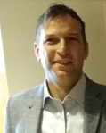
Dr. Ahmad-Ramez Kassou
TRIZ specialist, Level 4
Ph.D. Standardization and Quality management
M.Sc. Computer science and information security
10+ patents for Siemens and Samsung Electronics
Innovation projects management at RUSAL
Ахмад-Рамез Кассу
Специалист по ТРИЗ, 4-ый уровень
к.т.н. по стандартизации и управлению качеством
Магистр по информатике и защите информации
10+ патентов изобретений для компаний Сименз и Самсунг
Руководитель группы проектов компании РУСАЛ
THE ORGANIZATION OF CASE-STUDIES’ DATABASE OF IT SYSTEMS AND TRIZ TOOLS OF THEIR DEVELOPMENT
ОРГАНИЗАЦИЯ БАЗЫ ДАННЫХ ПРАКТИЧЕСКИХ ПРИМЕРОВ ПО
ИТ-СИСТЕМАМ И ТРИЗ-ИНСТРУМЕНТАМ ИХ РАЗРАБОТКИ
Notes:
I’m presenting the work which is called as: The organization…
This speech as a report about the current status of work in the direction of TRIZ and IT-systems at TDS organization, where I’m conducting a specialized workgroup for research & development. Nowadays we are collecting and analyzing samples of IT products and technologies. Those samples become case-studies by describing their main characteristics through a special format of files and tables. The next coming slides are about this type of work, and all interested people can participate in this work joining our activity.
Why we are doing it? As Genrich Altshuller did for engineering systems in other fields of last century, we need to accumulate the knowledge about software and hardware systems and analytical tools applied for their evolution, mainly to identify the TRIZ-based approaches and methods for developing IT systems efficiently, considering the existing traditional tools in this field.

Slide 3
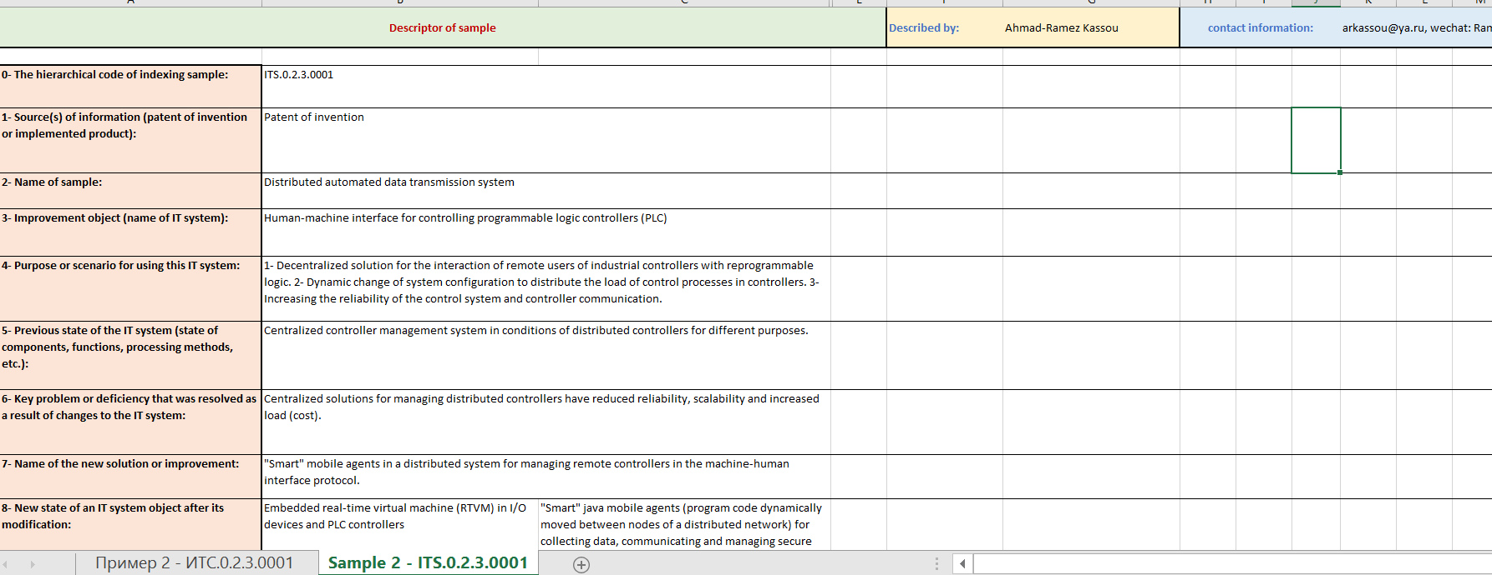
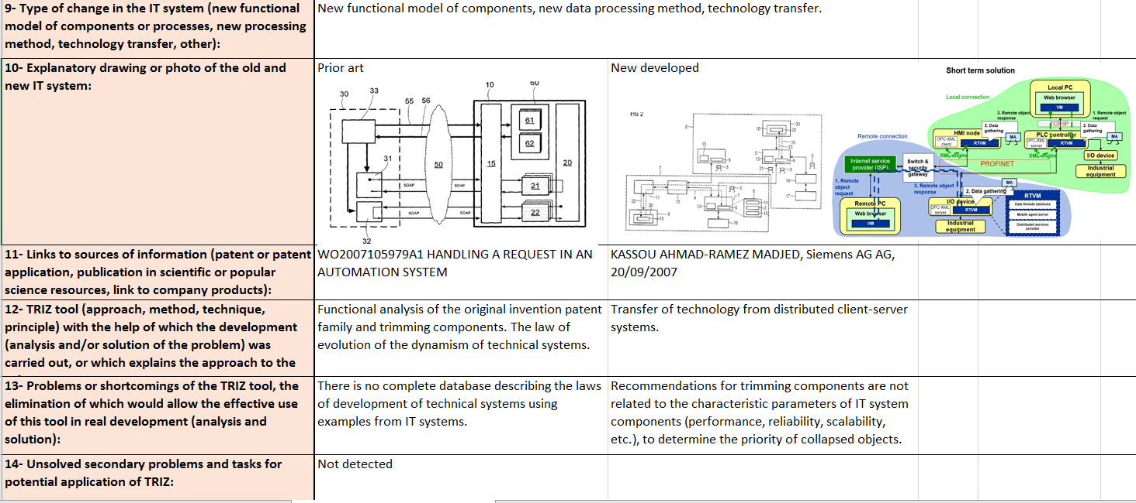
INNOVATING THROUGH EXPERIENCE
Form and description of case-studies
Форма и описание практических примеров
9- Тип изменений в ИТ-системе (новая функциональная модель компонентов или процессов, новый метод обработки, передача технологии и др.)
10- Пояснительный рисунок или фотография старой и новой ИТ-системы
11- Ссылки на источники информации (патент или патентная заявка, публикация в научных или научно-популярных ресурсах, ссылка на продукцию компании)
12- Инструмент ТРИЗ (подход, метод, прием, принцип), который использовался при разработке (анализ и/или решение проблемы) или который объясняет способ решения
13- Проблемы или недостатки инструмента ТРИЗ, устранение которых позволило бы эффективно использовать этот инструмент в реальной разработке (анализ и решение)
14- Нерешенные вторичные проблемы и задачи, для потенциального применения ТРИЗ).
0- Иерархический индекс практических примеров
1- Источник(и) информации (патент на изобретение или внедренные продукты)
2- Название практического примера
3- Объект улучшения (название ИТ-системы)
4- Цель или сценарий использования данной ИТ-системы
5- Предыдущее состояние ИТ-системы (состояние компонентов, функций, методов обработки и т.д.)
6- Ключевая проблема или недостаток, устраненный в результате изменений в ИТ-системе
7- Название нового решения или улучшения
8- Новое состояние объекта ИТ-системы после модификации
Notes:
Well. The description of a case-study looks as following. Here I show a description of sample of my first patent of invention for Siemens corporation in 2005 – The description is in an excel table with diagrams and text sorted by categories of information as following. Some categories are needed to organize the database of cases like coding, source of data, naming etc. and others for describing main characteristics of system and solution such as:…..
The most interesting information I think is in points 12 and 13…… By the way, we consider the source of data one of two types: real implemented products and patents of inventions. Actually this sample of from patent but for real implemented solution.

Slide 4
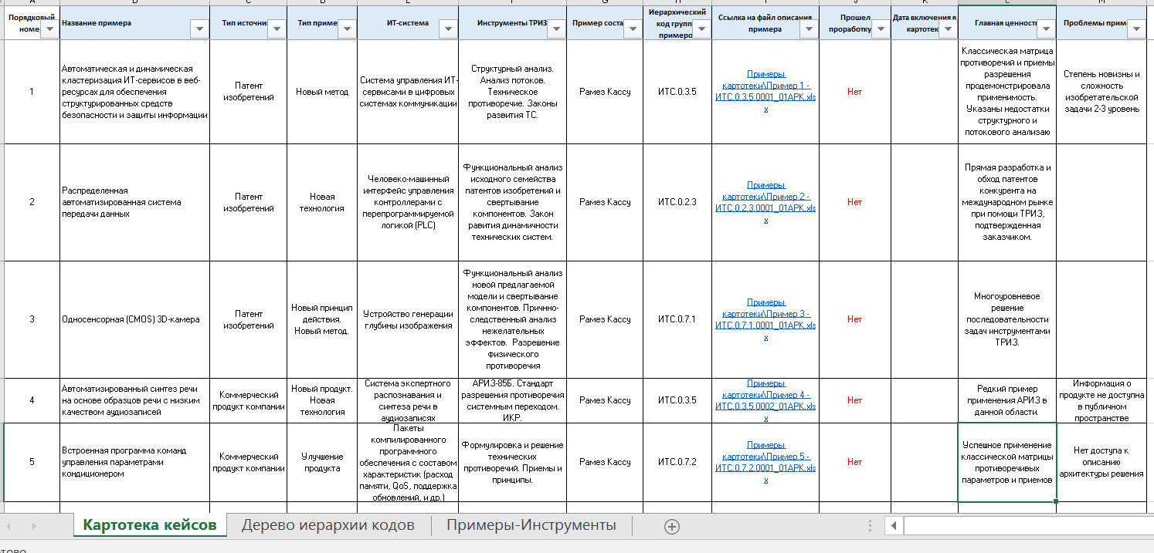
INNOVATING THROUGH EXPERIENCE
The database descriptor with file reference to each case-study
Дескриптор базы данных с файловой ссылкой на каждый практический пример
Notes:
The case studies summary exists also and described briefly that enables researchers to sort the information and follow up updates and missing cases or analyzed objects. Also it contain links to each constructed case-study in catalogue.
In parallel to that additional summary table for TRIZ-based tools to be constructed, which should be useful also for TRIZ developers.

Slide 5
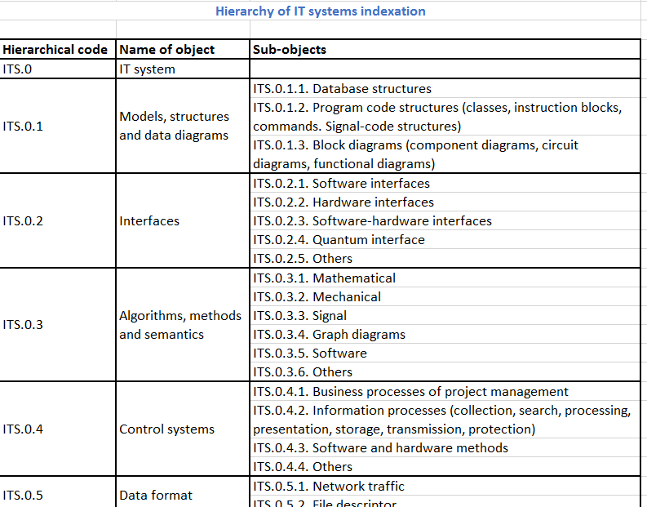
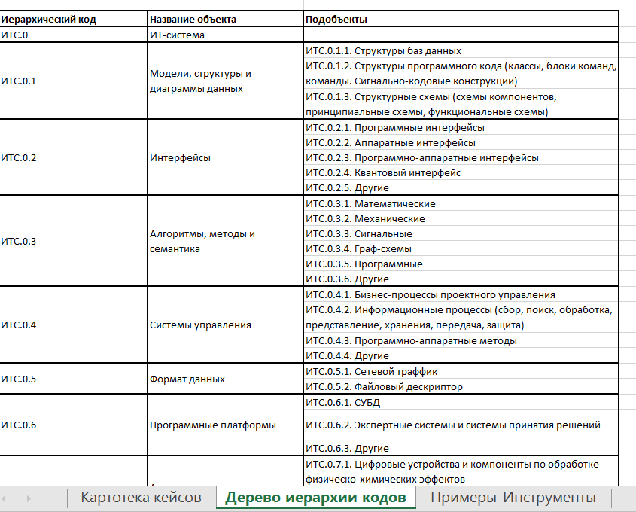
INNOVATING THROUGH EXPERIENCE
Indexing codes and hierarchy of partitions
Коды индексирования и иерархия разделов
Notes:
Here you can see the hierarchical structure of IT-systems and their codes, which are used in the database. It includes both software and hardware systems, grouped by functional types and components – we call them partitions. All those shown forms are not rigid and can be modified when it is necessary, for the convenience usage by researchers.

Slide 6
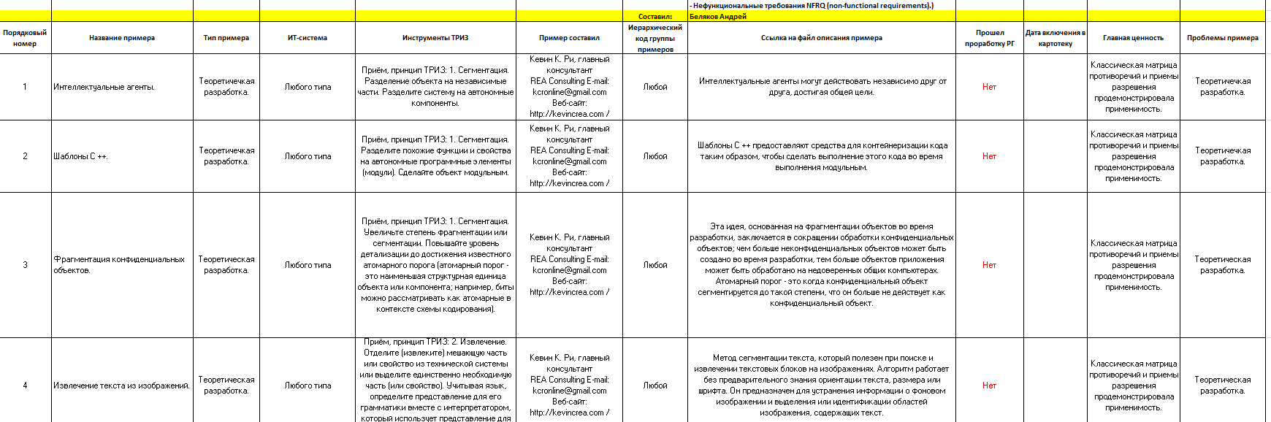
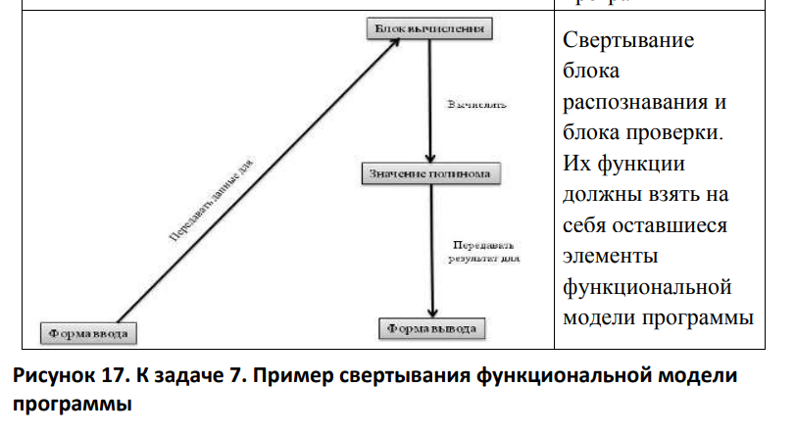
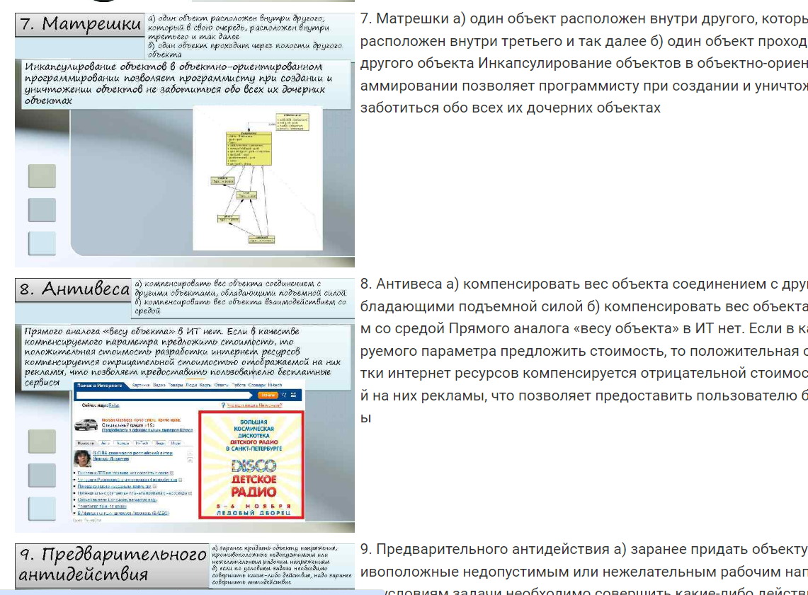
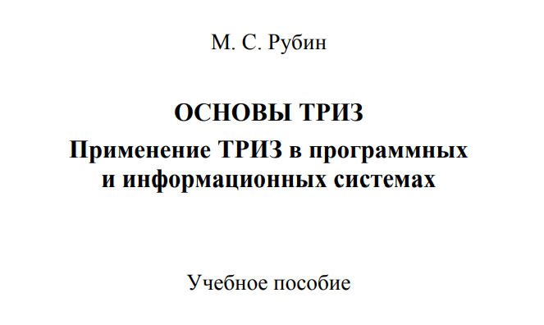
INNOVATING THROUGH EXPERIENCE
Other sources
Другие ресурсы
By Andrey Belyakov
By Mikhail Rubin
By Sergei Sisoyev
С. Сысоев. Приемы разрешения технических противоречий в применении к задачам ИТ. ООО «ПетроМС» 2010
Notes:
By now we have several tens of IT-systems identified and then to be illustrated through case-studies. The current described cases. Additionally to the observed samples, we have a rich row material of samples with a performed preliminary analysis with identified TRIZ-based tools especially for trends analysis and inventive principles. Such as works done by Andrei Belyaev, Sergei Sysoyev, Mikhail Rubin, and others. We are working on systemizing those results within a unified approach. Also, everyone welcome to share your own samples to a new format.

Slide 7
INNOVATING THROUGH EXPERIENCE
Workgroup plan and policy
План и политика рабочей группы
Process of case-study (CS) formation:
1- Defining the required partition for patents and solutions search
2- Analyzing a selected patent of solution
3- Filling-out the form of description
4- Sharing the TDS workgroup members
Процесс формирования практического примера:
1- Определение необходимого раздела для поиска патентов и решений
2- Анализ выбранного патента на решение
3- Заполнение формы описания
4- Распределение членов рабочей группы TDS
5-10 cases per partition
1st edition
10+ cases per partition
Manual draft
2nd edition
Guide of TRIZ-based methods
Whitepaper of developing IT-systems
3rd edition
1-е издание
2-е издание
3-е издание
Process of CS database preparation:
1- Creating the draft of described case-study
2- Internal discussion and improvements
3- Registering the case-study in database
4- Filling-out and publish the database descriptor
Процесс подготовки базы данных практических примеров:
1 - Создание проекта описываемого практическиого примера
2- Внутренние обсуждения и внесение улучшений
3- Регистрация конкретного практического примера в базе данных
4- Заполнение и публикация дескриптора базы данных
5–10 практических примеров в разделе
10+ практических примеров в разделе
Ручной проект
Руководство по методам, основанным на ТРИЗ
Технический документ по разрабатываемым ИТ-системам
Process of documents preparation:
1- Publishing results of case-studies research
2- Handling feedbacks of IT-systems and TRIZ methods stakeholders
3- Agreeing the content of document (drafts)
4- Sharing final package of documents
Процесс подготовки документов:
1- Публикация результатов исследования практических примеров
2- Работа с обратной связью заинтересованных сторон по ИТ-системам и методам ТРИЗ
3- Согласование содержания документа (проект)
4- Обмен итоговым пакетом документов
Notes:
Now, let me share you how this systemized investigation is looks like:
….
As mentioned before we have a set of partitions, each partition should be provided by different case-studies. We consider 5 to 10 samples with balancing of two types: real products and patents. So, the 1st edition includes that amount of partitions and case-studies, then the 2nd partition will provide a draft of manual for researchers and developers. In the 3rd edition, we expect to have an environmental guide for IT architects and problem solvers using TRIZ-based methods. Now about how we build our work and results:……

Slide 8
DIRECTING IT INNOVATIONS
УПРАВЛЕНИЕ ИННОВАЦИЯМИ В СФЕРЕ ИТ
Look for grey zones and bottlenecks of both IT-systems and TRIZ tools
Поиск «серых зон» и «узких мест» в ИТ-системах и инструментах ТРИЗ
Noticed features:
The development of an IT system depends on the degree of maturity of the composing products (technologies, services, business models,..)
The application of an IT system affects supersystem components (harmful functionality outside the system)
Irregularity appearance of a developed component, process, thread
Подмечены следующие особенности:
Разработка ИТ-системы зависит от степени зрелости составляющих ее продуктов (технологий, услуг, бизнес-моделей...)
Применение ИТ-системы влияет на компоненты надсистемы (вредная функциональность за пределами системы)
Неравномерное развитие компонентов, процессов, потоков
Notes:
The already performed portion of work is still modest spending time on fundamental actions and team building with active personalities. But by now we are able to highlight some interesting observations:….

Slide 9
DIRECTING IT INNOVATIONS
УПРАВЛЕНИЕ ИННОВАЦИЯМИ В СФЕРЕ ИТ
Share your hypothesis and proposal
Проработка гипотез и предложений
Identified problem
or generated idea
Refined
findings
Documented approach
Личные усилия
Документированный подход
Выявленная проблема
или сгенерированная идея
Personal efforts
TDS workgroup efforts
Публикация
Publishing
Усилия рабочей группы TDS
Доработанные
выводы
Notes:
Our activities are very clear and transparent for authors and participants. You share us an approach, idea, hypothesis or samples that reflects the efforts of individuals, then by efforts of TDS team we apply a test and improvement that can be published before approving as a documented approach.

Slide 10
DIRECTING IT INNOVATIONS
УПРАВЛЕНИЕ ИННОВАЦИЯМИ В СФЕРЕ ИТ
Develop IT TRIZ-based innovation activity
Развитие инновационной деятельности на основе ИТ/ТРИЗ
Innovation activity
develop
IT-systems
ИТ-системы
Инновационная деятельность
развивает
Consulting services
Консультационные услуги
Researchers
Исследователи
Project management
Управление проектами
create
создание
Coaching practices
Практика коучинга
TRIZ-based methods
ТРИЗ методы
Methods development
Разработка методик
develop
развивает
Notes:
The general idea or scheme of developing IT systems through TRIZ-based methods doesn’t differ from the way of development in other fields. We consider consulting practices as well as project management, training and R&D. Developing IT-systems through TRIZ-based methods means a continuous investigating the adaptation of well-known and developing new TRIZ-based methods.

Slide 11


COLLABORATING EFFORTS
СОВМЕСТНЫЕ УСИЛИЯ
Read and express the critical opinion
Прочтение и выражение критического мнения
Investigate partitions and topics of your interest
Изучение разделов и тем ваших интересов
Notes:
For such type of activity of course expressing the critical and useful opinions are very welcomed. Also, we are open to consider your participation in a topics and partitions that directly linked to your area of interest.

Slide 12

COLLABORATING EFFORTS
СОВМЕСТНЫЕ УСИЛИЯ
Follow and update standards
Соблюдать и обновлять стандарты
A set of templates and files has been used to standardize our data forms.
At this stage the package of documents not standardized and needs to updated to a level of official engineering specification.
Для стандартизации форм данных был использован набор шаблонов и файлов.
На данном этапе пакет документов не стандартизирован и нуждается в доработке до уровня официальной инженерной спецификации.
Notes:
This shortly observed approach and templates are a way of standardizing and systemizing, and lie in creating further standards and specification for engineering communities and scientists.

Slide 13
GETTING FUN
УДОВОЛЬСТВИЕ ОТ ПРОЦЕССА
Test your hypothesis
Проверка своей гипотезы
Try TDS service mode by sharing your cases or proposed methods
Испытание сервиса TDS, поделившись своими практическими примерами или предлагаемыми методами
Receive the feedback from professionals who review the original data
Получение обратной связи от специалистов, анализирующих исходные данные
Improve our TDS practices
Совершенствование практик TDS
Notes:
So, again, use our opportunity to test your hypothesis. Try our services by applying samples and added values. Get our feedback on your data and expertise. Improve and enrich our practices.

Slide 14
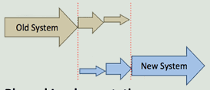
GETTING FUN
УДОВОЛЬСТВИЕ ОТ ПРОЦЕССА
Discover the old and new
Previously developed IT systems are rich with knowledge about applied approaches, methods and tools.
The new IT systems are rich with applied new technologies and trends.
The analysis of case-studies is enjoying and holds many interesting surprises for researches.
Откройте для себя старое и новое
Старая система
Ранее созданные ИТ-системы содержат глубокие знания о применяемых подходах, методах и инструментах.
Новые ИТ-системы насыщены прикладными новыми технологиями и тенденциями (законами развития).
Анализ практических примеров может быть увлекательным и таит в себе много интересных сюрпризов для исследователей.
Новая система
Notes:
By my personal practice in this field I could notice some interesting phenomena of existing development of IT-systems. Comparing the old and new and looking attentively at the evolution of specialized tools of development, the researcher will enjoy and feel this adventure.

Slide 15

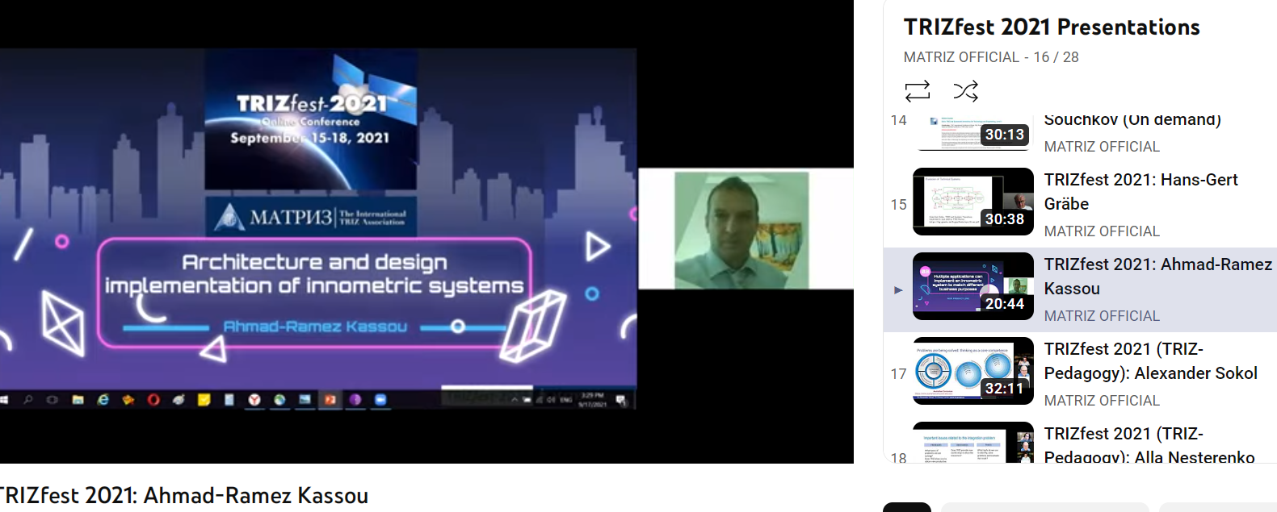
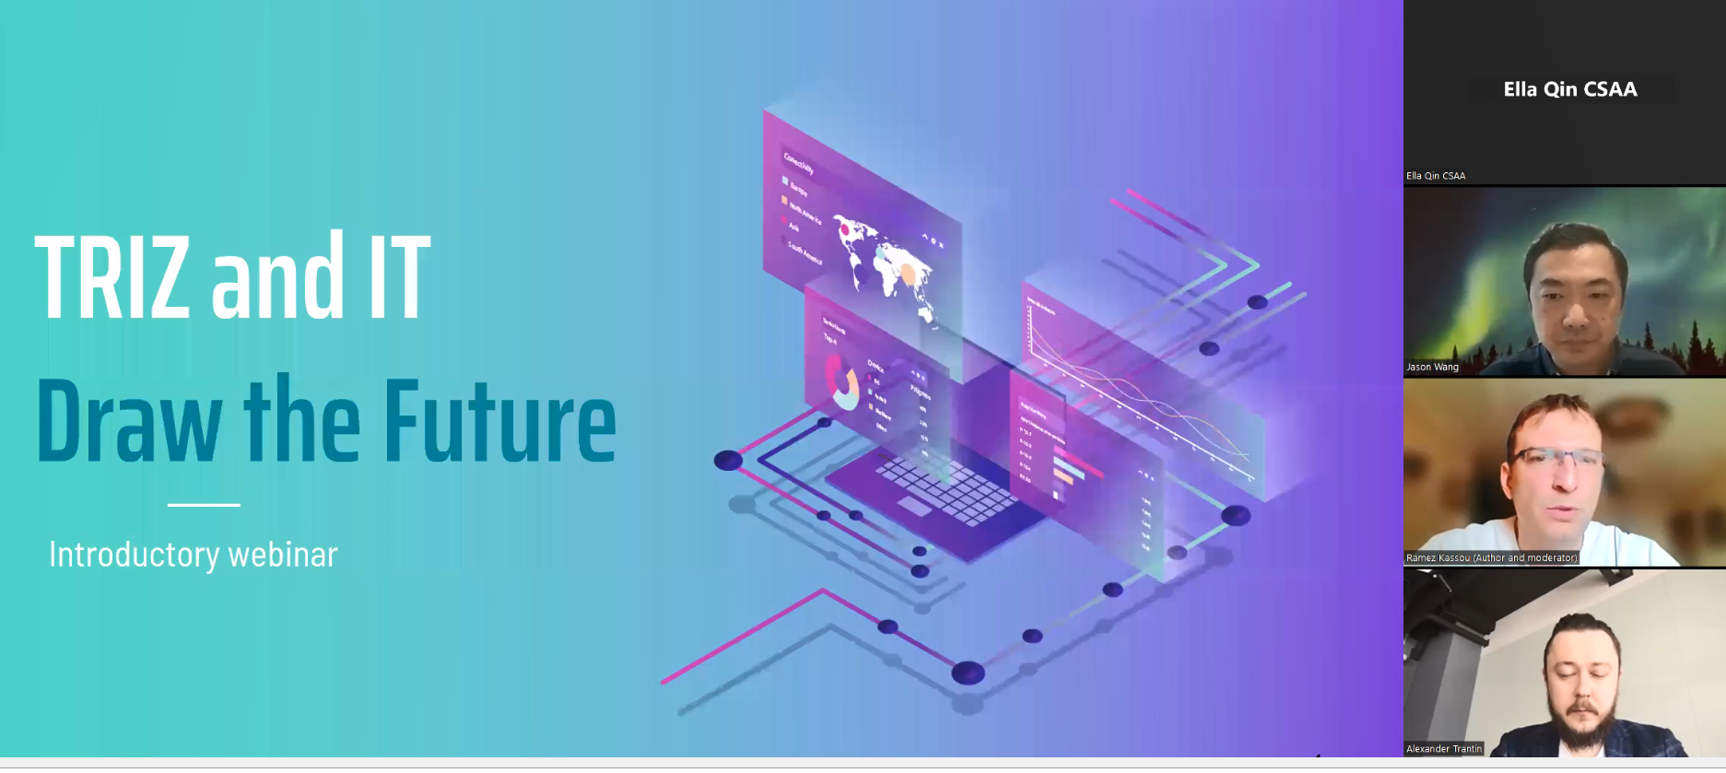
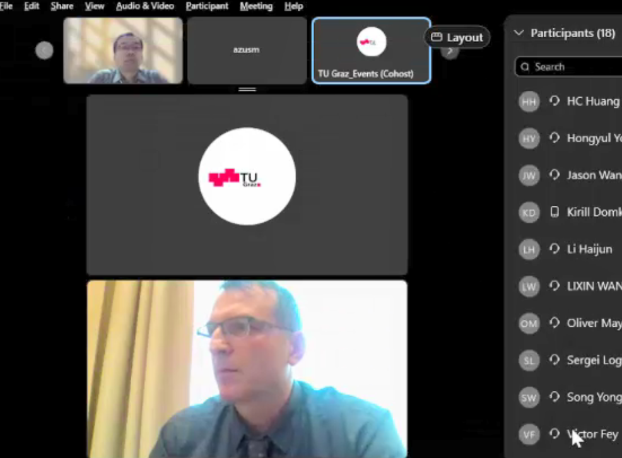
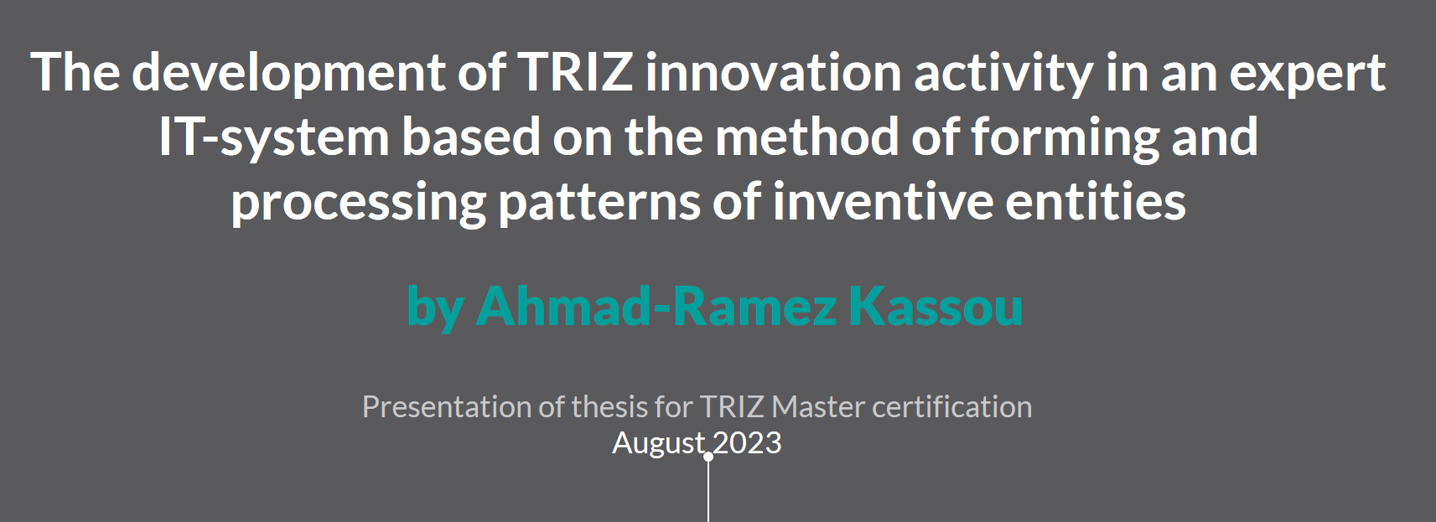
GETTING FUN
УДОВОЛЬСТВИЕ ОТ ПРОЦЕССА
Move international and inspire people
Переход на международный уровень и вдохновление людей
Notes:
And for sure, sharing results, even temporary ones via international events such as conferences and webinars is very inspiring. I can mention here couple of them:
TRIZ fest conference 2021 established by MATRIZ organization
A specialized organized by TRIZ developers Summit and Jason Wang the CEO & founder of IMA Innocloud in China.
And my last presentation of TRIZ master thesis at TMCC of MATRIZ Official organization in August this year.

Slide 16
THANK YOU!
СПАСИБО ЗА ВНИМАНИЕ!
Notes:
Well. I finished my speech. Thank you for your attention.

Slide 17

Q&A
?
SESSION
ВОПРОСЫ И ОТВЕТЫ
Notes:
And please your questions..

